Slide 1
KIS云专业版报表与分析（2）-利润表
KIS服务营销部
2019.4

Slide 2
目录
结构分析
与资产负债表钩稽关系
公式取数
固定资初始数据

Slide 3
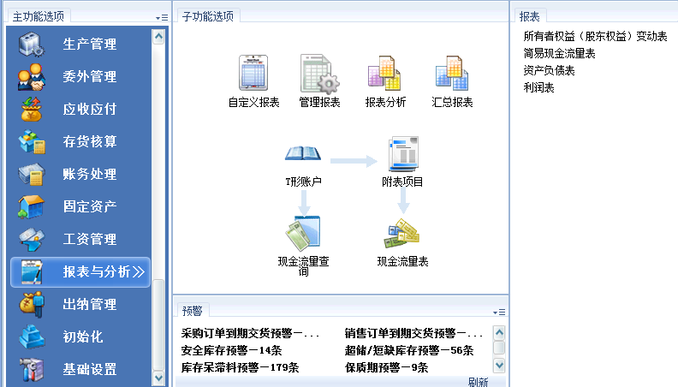
报表与分析
科目初始数据

Slide 4
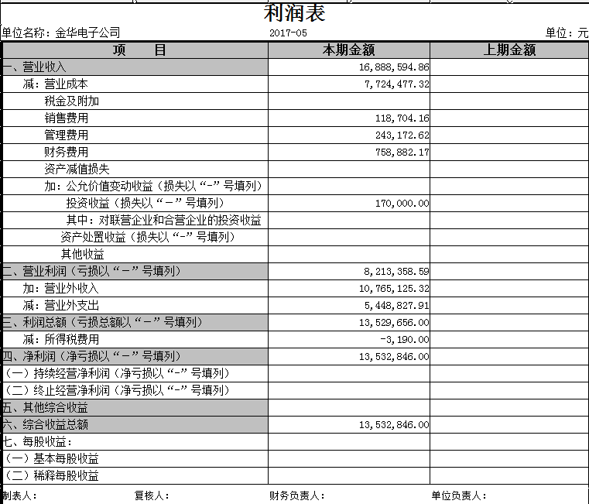
结构分析
  净利润=营业收入-营业成本-营业税金及附加-期间费用-资产减值损益+公允价值变动收益+投资收益+资产处置收益+其他收益+营业外收入-营业外支出-所得税费用

Slide 5
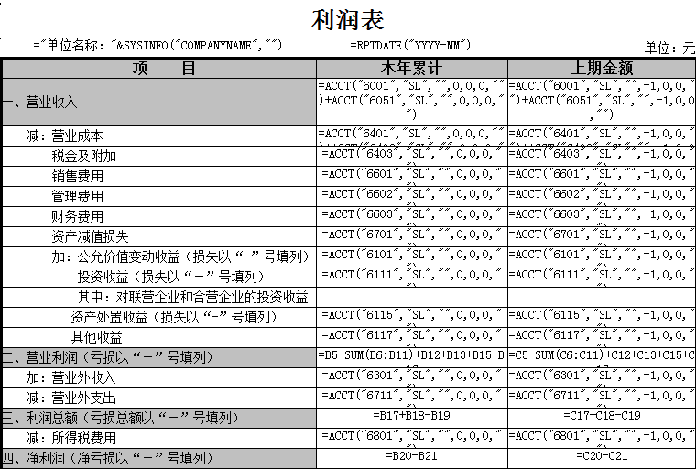
公式取数
单位名称：
="单位名称："&SYSINFO("COMPANYNAME","")
报表期间：
=RPTDATE("YYYY-MM")
本期金额 SY,0,0,0，
本年累计SL,0,0,0
上期金额SY,0,-1,-1
SY,-1,0,0
SL,-1,0,0

Slide 6

钩稽关系
  资产负债表“未分配利润”科目期末数 – 年初数 = 利润表“净利润” 科目本年累计数
  不等解析：
  报表期间不一致
  报表公式错误
  以前年度损益调整凭证
  账结法和表结法=ACCT("4104","Y","",0,0,0,"")+REF_F("利润表","B22","","")

Slide 7
内容回顾
结构分析
与资产负债表钩稽关系
公式取数
固定资初始数据

